Slide 1

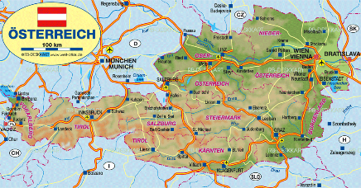
Studijní pobyt
v Rakousku
Lenka Čermáková
1. lékařská fakulta UK v Praze

Slide 2

Medizinstudenten ohne Grenzen
Lions Club
Prof. Dr. Herbert Ehringer

Slide 3
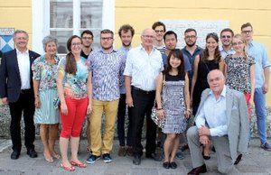
Medizinstudenten ohne Grenzen
stáž v rakouských nemocnicích
pro studenty ze střední a východní Evropy
4. - 5. ročník
červenec - srpen - září
ubytování + kapesné
odborný dohled

Slide 4

Medizinstudenten ohne Grenzen
nominace přes fakultu
výběr oddělení
znalost němčiny
prospěch
závěrečná zpráva

Slide 5
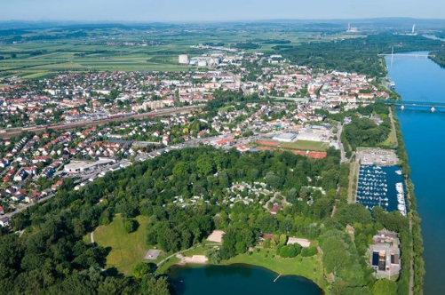
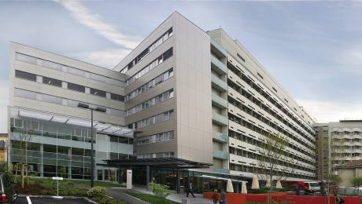
Tulln an der Donnau
Landesklinikum Tulln
440 lůžek
pediatrie
die Gartenstadt Tulln

Slide 6
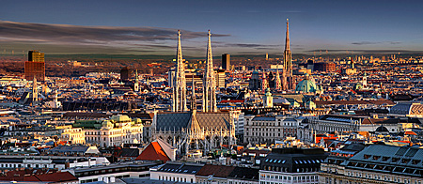
Erasmus
Vídeň
únor - červenec 2014

Slide 7

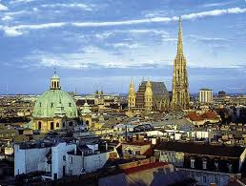
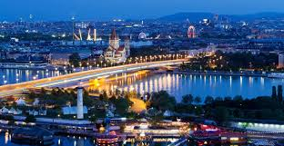
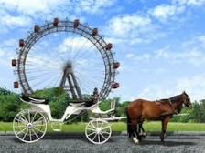
němčina
vysoká životní úroveň (Mercer-Studie 2015)
1,8 miliónu obyvatel
kulturní i geografická blízkost

Slide 8

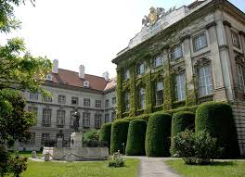
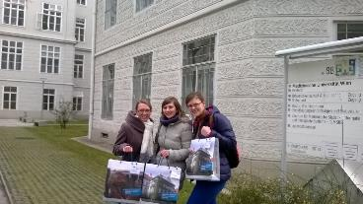
Medizinische Universität Wien
od roku 2004 samostatná
7 600 studentů
jedna z fakult Vídeňské univerzity
založené 1365
9 nositelů Nobelovy ceny
mezi top 50 univerzitami

Slide 9

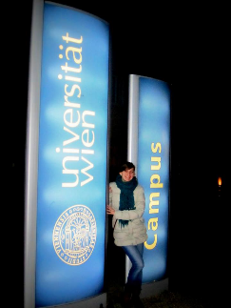
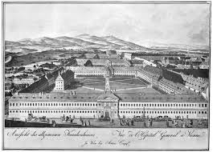
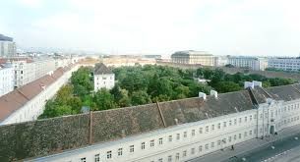
Jazykový kurz
Innovationszentrum Wien
Intensivkurse, Trimesterkurse
sleva pro Erasmus studenty
až 70 % kurzovného hradí MedUni

Slide 10
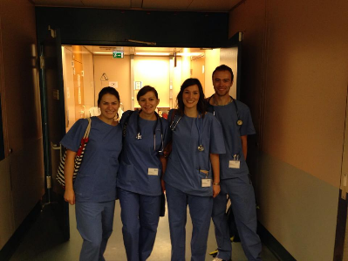
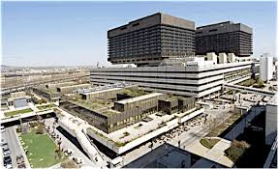
Škola
￼
AKH (2 100 lůžek)
knihovna, učebny
online studijní materiály
poplatek studentské unii

Slide 11
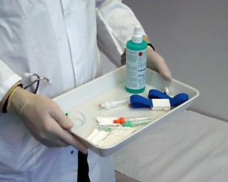
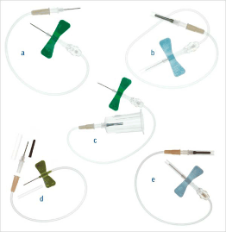
Výuka
Interna - oddělení
Blutabnahme
Vizity
Příjem pacientů
PJ
Notfall- und
Intensivmedizin

Slide 12
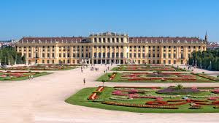
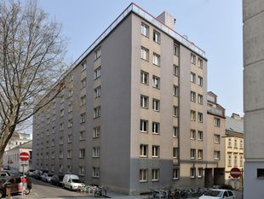
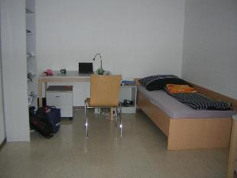
Bydlení
WG (Wohngemeinschaft)
kolej (230 euro/měsíc) www.wihast.at
www.studentenwohnen.at www.studium.at/studentenheime/wien

Slide 13
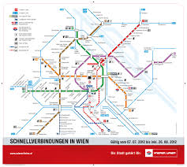
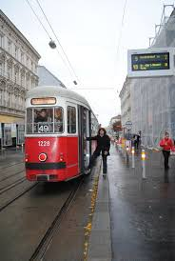
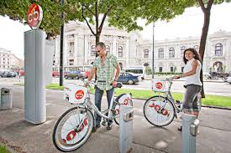
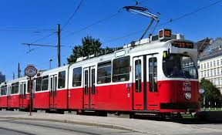
Doprava
MHD: S-Bahn, U-Bahn
150€ Semestrkarte X 1 jízda 2.10€
kolo - City Bike

Slide 14
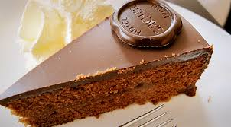
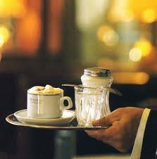

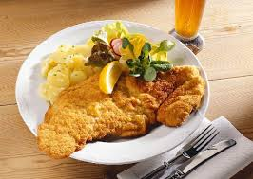
Jídlo a pití
Sachertorte mit Obers
Wiener Melange
Wiener Schnitzel mit Kartofelsalat

Slide 15

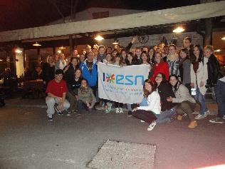
Volný čas a cestování
ESN Uni Wien
Welcome Week
Buddy Network
výlety, lyžování
slevy na vstupné
registrace 10€

Slide 16
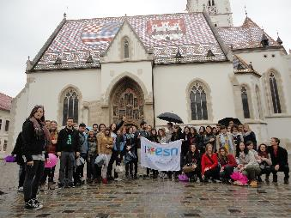
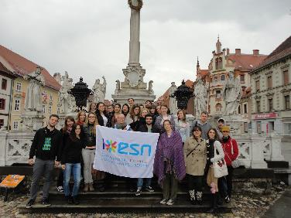
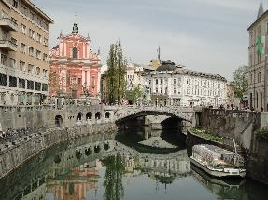
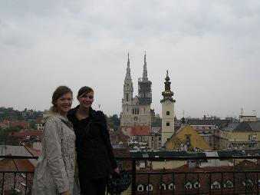
Stadtmarathon
Ljublana - Zagreb - Maribor

Slide 17
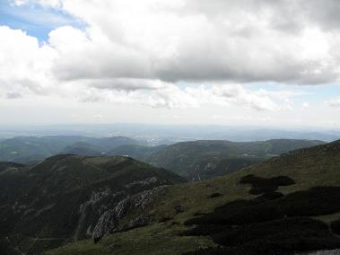
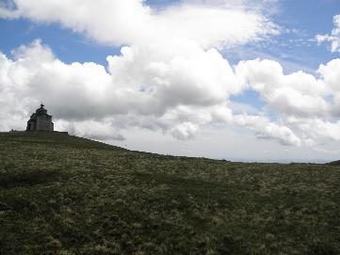
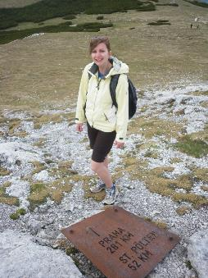
Schneebergwanderung

Slide 18
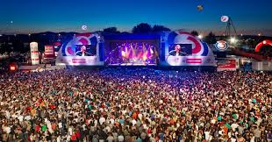
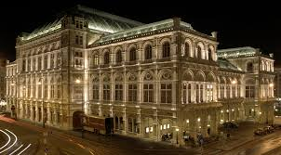
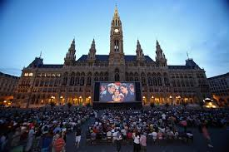
Volný čas
Kultura
Opernhaus
muzea (první sobota v měsíci zdarma)
promítání filmů před radnicí
Donnauinselfest

Slide 19
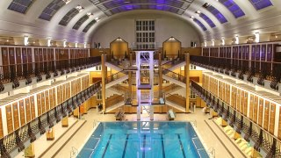
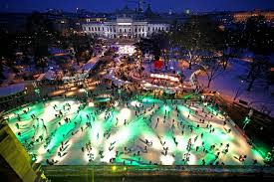
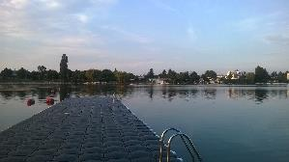
Volný čas
Sport
běhání
cykloturistika
plavání - měsíční vstup 16.40€
bruslení
velký výběr univerzitních kurzů (salsa,...)

Slide 20

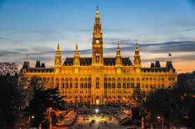
Volný čas
https://www.wien.gv.at/

Slide 21
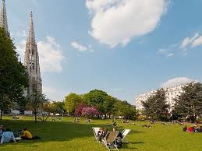
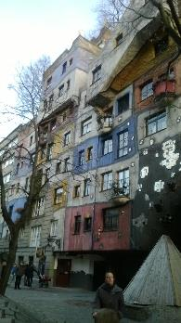
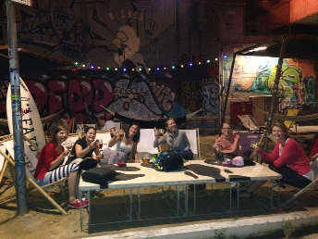
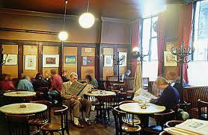
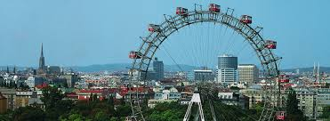
Co dál?
kavárny
Prater
Donnauinsel
parky, grilování, pikniky

Slide 22
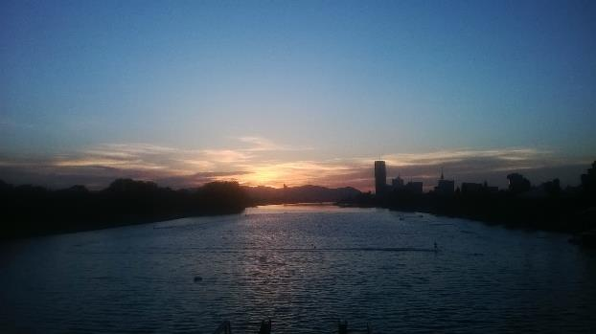
cerma.lenka@gmail.com

